Slide 1
Sinyal & Sistem
Lecture 4:
Representasi deret Fourier sinyal periodik
Simplicity is ultimate sophistication
-
B.T Atmaja¹ & Dwi Prananto²
¹) Teknik Fisika, ITS Surabaya
²) Prodi. Teknik Elektro, Universitas Panca Marga Probolinggo

Slide 2
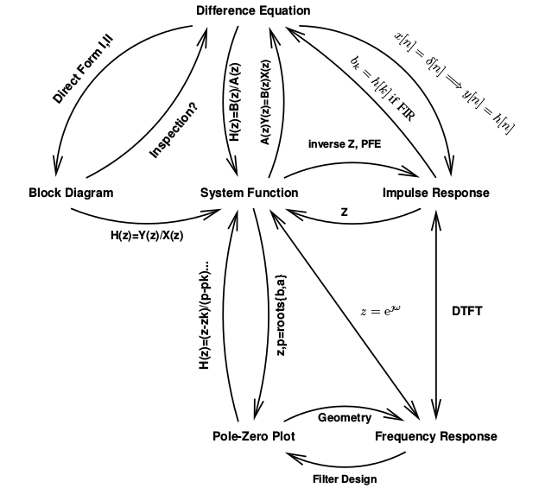
Discrete-time systems described by difference equations

Slide 3
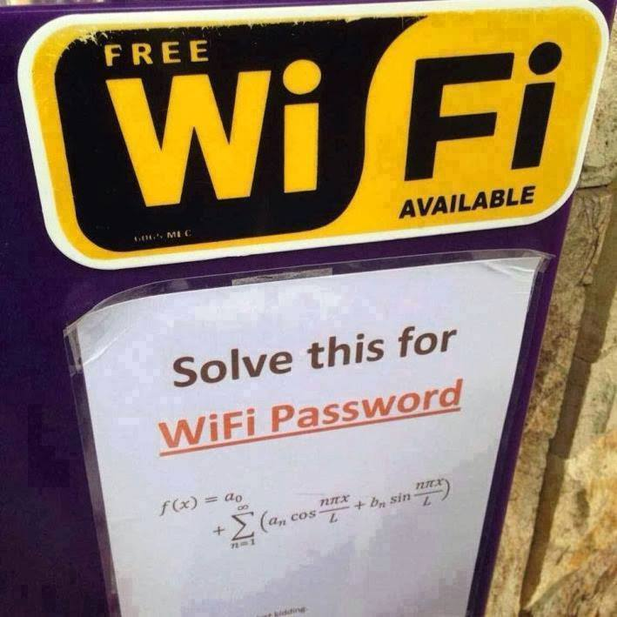
Deret Fourier ??

Slide 4
Representasi deret Fourier sinyal periodik
Tanggapan sistem LTI terhadap eksponensial kompleks
Waktu-kontinu
Sistem LTI
Waktu-kontinu
Waktu-diskrit
Sistem LTI
Waktu-diskrit
Nilai Eigen
Waktu-kontinu
Fungsi Eigen
Waktu-diskrit
Tanggapan sistem LTI terhadap masukan sinyal eksponensial kompleks adalah sinyal eksponensial kompleks yang sama, dengan perubahan amplitudo

Slide 5
Representasi deret Fourier sinyal periodik
Bukti:
Sistem LTI
Waktu-kontinu
Adalah konstanta kompleks yang mempunyai harga tergantung pada s
Sistem LTI
Waktu-diskrit
Adalah konstanta kompleks yang mempunyai harga tergantung pada z

Slide 6
Representasi deret Fourier sinyal periodik
Bentuk kombinasi linier
Sistem LTI
Waktu-kontinu
Sistem LTI
Waktu-diskrit

Slide 7
Representasi deret Fourier sinyal periodik
Representasi deret Fourier pada sinyal periodik waktu-kontinu
dimana
dan
adalah koefisien-koefisien deret Fourier
Kombinasi linier dari sinyal eksponensial kompleks yang dihubungkan secara harmonik

Slide 8
Representasi deret Fourier sinyal periodik
Penentuan koefisien-koefisien deret Fourier
Kalikan kedua sisi representasi deret Fourier dengan
Integrasikan kedua sisi dengan interval 0 s/d T
Keluarkan jumlahan dan koefisien deret Fourier dari integral
Ubah integral eksponensial di sisi kanan dengan hubungan Euler

Slide 9
Representasi deret Fourier sinyal periodik
Selesaikan integral nomor 4
Untuk
Pandang integral sebagai luasan di bawah kurva
Untuk
Sehingga

Slide 10
Representasi deret Fourier sinyal periodik
Nomor 3 dapat dituliskan kembali sebagai
Sehingga
atau
koefisien-koefisien deret Fourier sepanjang periode T

Slide 11
Representasi deret Fourier sinyal periodik
Representasi deret Fourier sinyal periodik waktu-diskrit
Persamaan sintesis
Persamaan analitis

Slide 12

Representasi deret Fourier sinyal periodik
Contoh:
Gelombang bujur sangkar periodik
Tentukan koefisien-koefisien deret Fourier-nya!

Slide 13
Representasi deret Fourier sinyal periodik
Solusi
Untuk
dengan
Untuk
dengan

Slide 14
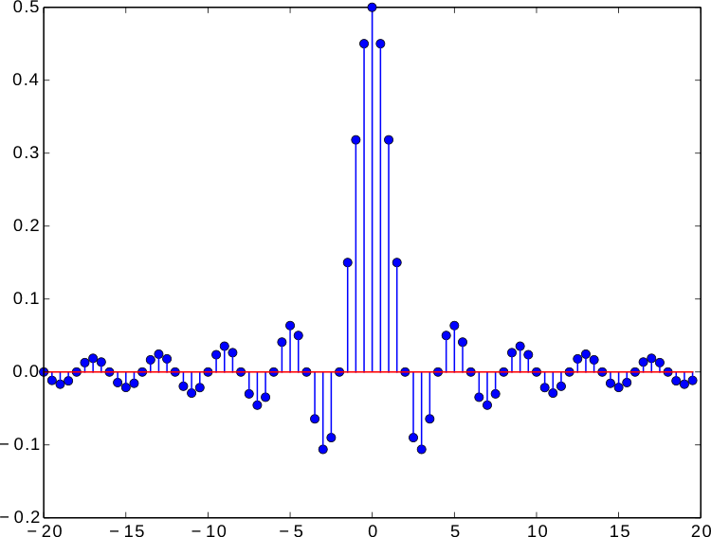
Representasi deret Fourier sinyal periodik
Grafik fungsi koefisien deret Fourier terhadap k

Slide 15
Representasi deret Fourier sinyal periodik
Sifat-sifat deret Fourier waktu-kontinu
Pasangan sinyal periodik dan koefisien deret Fourier
linieritas
Dua sinyal periodik
Jika adalah kombinasi linier dari kedua sinyal,

Slide 16
Representasi deret Fourier sinyal periodik
Sifat-sifat deret Fourier waktu-kontinu
Pergeseran waktu
Jika ,
Ambil
sehingga
Nilai koefisien deret Fourier tidak bergantung pada pergeseran waktu

Slide 17
Representasi deret Fourier sinyal periodik
Sifat-sifat deret Fourier waktu-kontinu
Waktu-balikan
Jika , persamaan sintesis
Ambil
Sehingga, jika

Slide 18
Representasi deret Fourier sinyal periodik
Sifat-sifat deret Fourier waktu-kontinu
Penskalaan waktu
Jika periodik dengan periode dan frekuensi ,
Periodik dengan periode dan frekuensi .
Koefisien deret Fourier tidak berubah, representasi deret Fourier berubah karena perubahan frekuensi dasar

Slide 19
Representasi deret Fourier sinyal periodik
Sifat-sifat deret Fourier waktu-kontinu
Perkalian
Jika
Hasil kali
Konjugasi
konsekuensinya
jika

Slide 20
Representasi deret Fourier sinyal periodik
Representasi deret Fourier pada sinyal periodik waktu-diskrit
Deret Fourier waktu-diskrit
Persamaan sintesis
k yang bervariasi pada daerah N bilangan bulat

Slide 21
Representasi deret Fourier sinyal periodik
Penentuan koefisien-koefisien deret Fourier
Untuk menentukan koefisien-koefisien deret Fourier, kalikan kedua sisi deret Fourier dengan dan jumlahkan terhadap suku-suku N

Slide 22
Representasi deret Fourier sinyal periodik
Penentuan koefisien-koefisien deret Fourier
Sehingga jika dituliskan
Koefisien-koefisien deret Fourier dapat dicari dengan
Persamaan analitis
Harga berulang secara periodik dengan periode
Contoh:

Slide 23
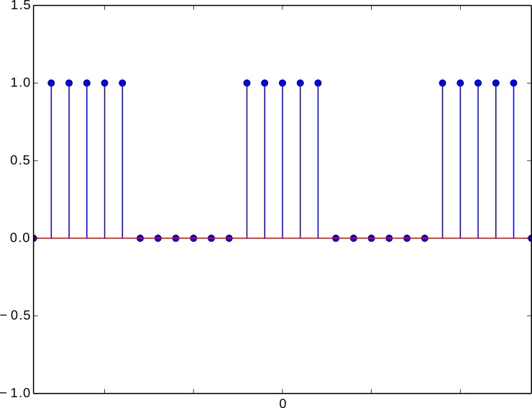
Representasi deret Fourier sinyal periodik
Contoh soal:
Gelombang bujur sangkar periodik waktu-diskrit
Tentukan koefisien-koefisien deret Fourier sinyal tersebut!

Slide 24
Representasi deret Fourier sinyal periodik
solusi
Gunakan rumus jumlahan terbatas untuk menyelesaikan
Ambil , sehingga

Slide 25
Representasi deret Fourier sinyal periodik
Dan

Slide 26
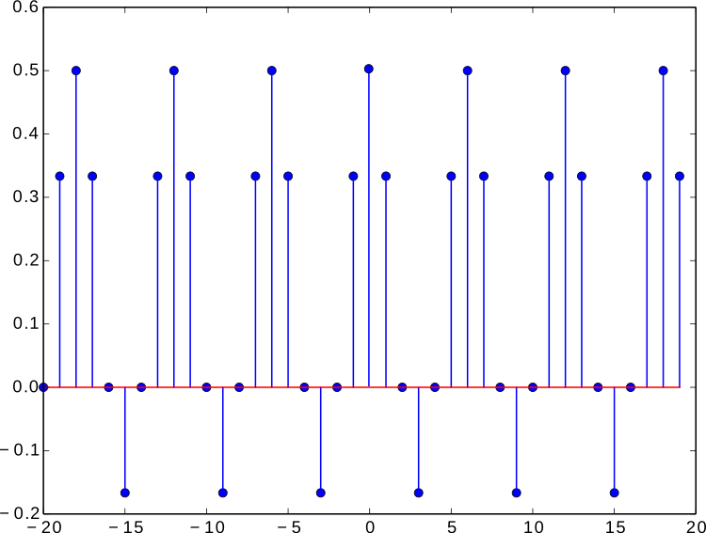
Representasi deret Fourier sinyal periodik
Grafik fungsi koefisien deret Fourier terhadap k
Perhatikan keterulangan yang terlihat.

Slide 27
Referensi
A. V. Oppenheim, A. S. Willsky, S. H. H. Nawab, Sinyal dan Sistem jilid 1, (Penerbit Erlangga, Jakarta, 2000)
Plot grafik dibuat dengan bantuan program iPython dan Inkscape
Referensi pemrograman Python:
Python Scientific Lecture Notes, http://scipy-lectures.github.io/index.html
The Python Tutorial, https://docs.python.org/2/tutorial/index.html
Matplotlib, http://matplotlib.org/index.html

